Slide 1
Unidad 2: Machine Learning

Slide 2

¿Qué es Machine Learning?
Es una rama de la inteligencia artificial cuyo objetivo es desarrollar técnicas que permitan a los ordenadores aprender (realizar una o varias tareas de forma autónoma) con un previo entrenamiento.
Los modelos o programas resultantes deben ser capaces de generalizar comportamientos e inferencias para un conjunto más amplio (potencialmente infinito) de datos.

Slide 3
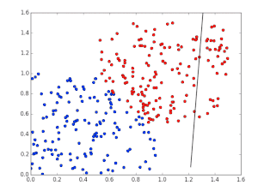
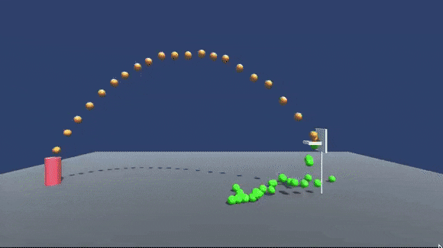
Ejemplos visuales

Slide 4
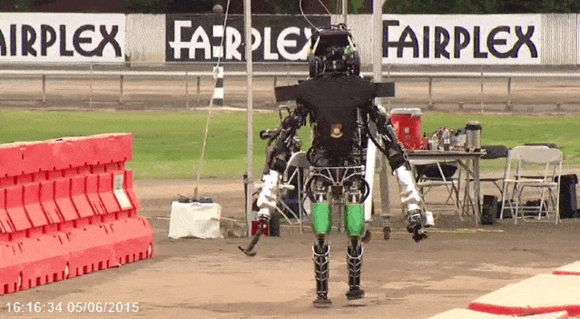
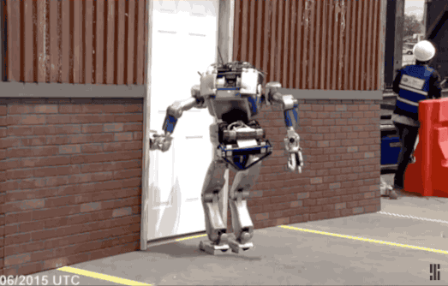
Ejemplos visuales: fails

Slide 5
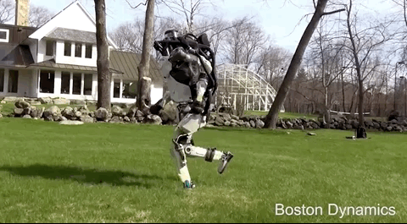
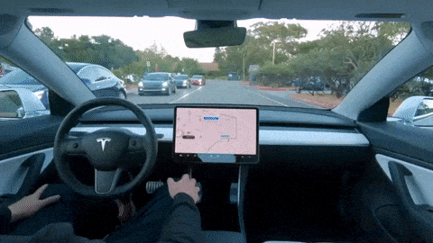
Ejemplos visuales: wins

Slide 6
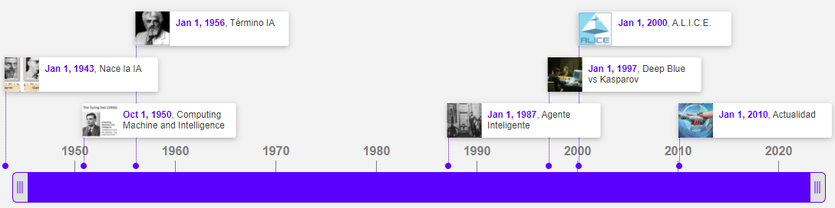
Contexto - Historia
Nacimiento [1943|1952 – 1956]: Arthur Samuel crea el primer programa con capacidad para aprender (jugar a las damas inglesas). Hubo primer boom de IA.
Primer Invierno de la IA [1974 – 1980]: Se cortan fondos debido a altas expectativas y pocos avances reales.
La explosión de los 80 [1980 – 1987]: Sistemas expertos adoptados al sector empresarial.
Segundo Invierno de la IA [1987 – 1997]: 1997 DeepBlue vence a Garry Kaspárov.
Explosión y adopción comercial [2003-Actualidad]: Aumento de la capacidad de cálculo, mayor cantidad de datos y mejores algoritmos para su aprendizaje y tratamiento.

Slide 7
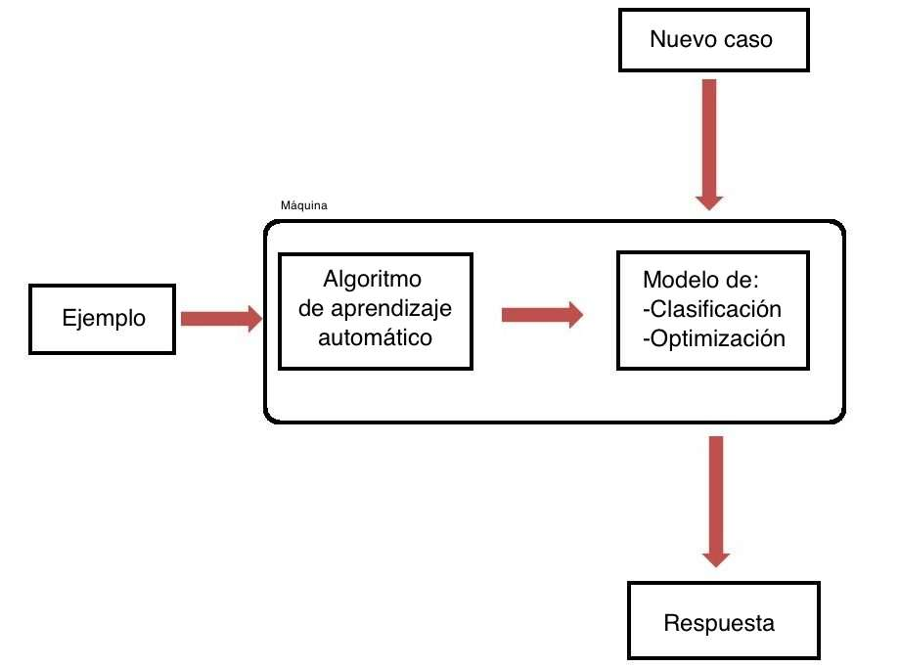
Machine Learning: Lógica
A partir de una serie de ejemplos (datos), el algoritmo de ML encuentra patrones en ellos con la finalidad de proporcionar algún tipo de información relevante (inferencia).
Existe un periodo de entrenamiento del algoritmo en el cuál el algoritmo aprende las pautas para resolver un problema dado.
Después, el algoritmo es capaz de inferir un nuevo caso a partir de lo entrenado.

Slide 8
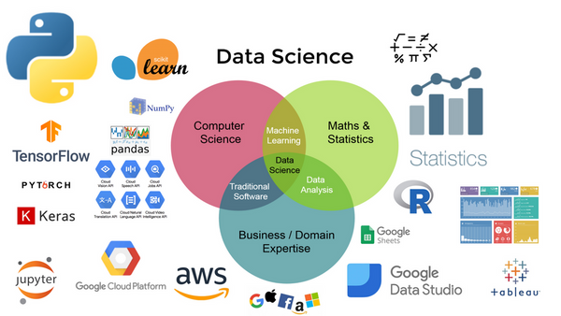
Machine Learning: ¿Dónde se ubica?

Slide 9
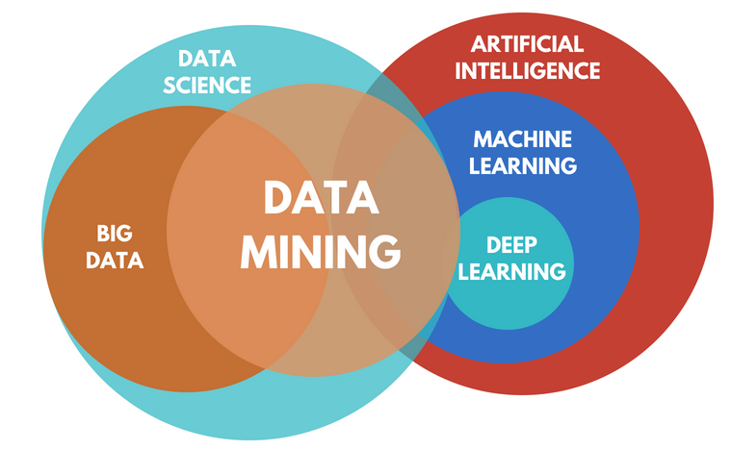
Machine Learning: ¿Dónde se ubica?

Slide 10
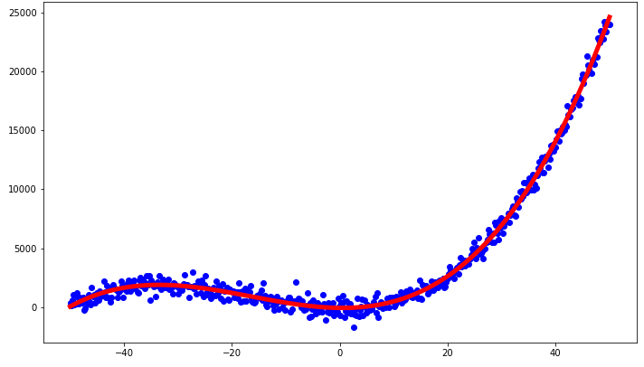
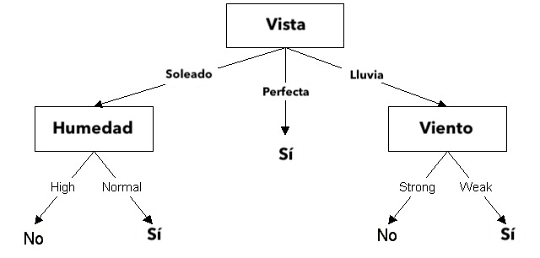
Tipos de técnicas principales en ML
Algoritmos de regresión
Algoritmos de clasificación
Regresión no lineal
Árbol de decisión

Slide 11
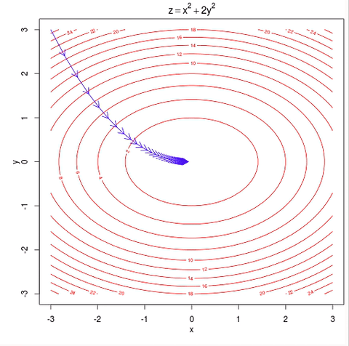
Tipos de técnicas principales en ML
Algoritmos de optimización
Descenso del gradiente

Slide 12
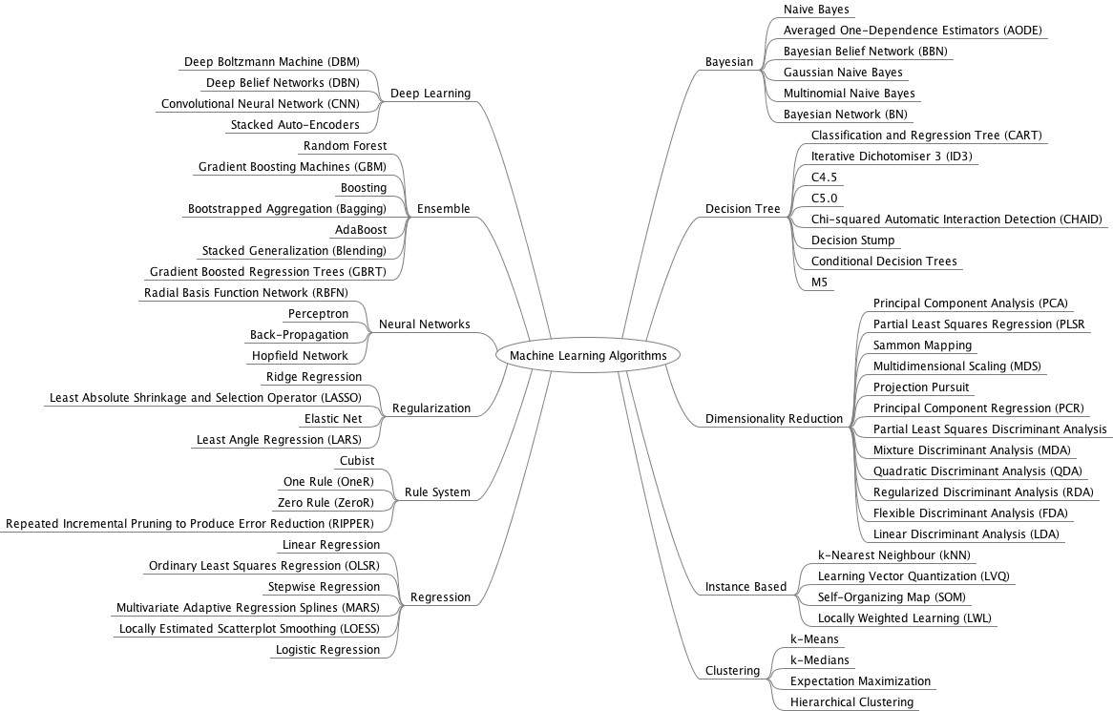
Algoritmos de Machine Learning

Slide 13
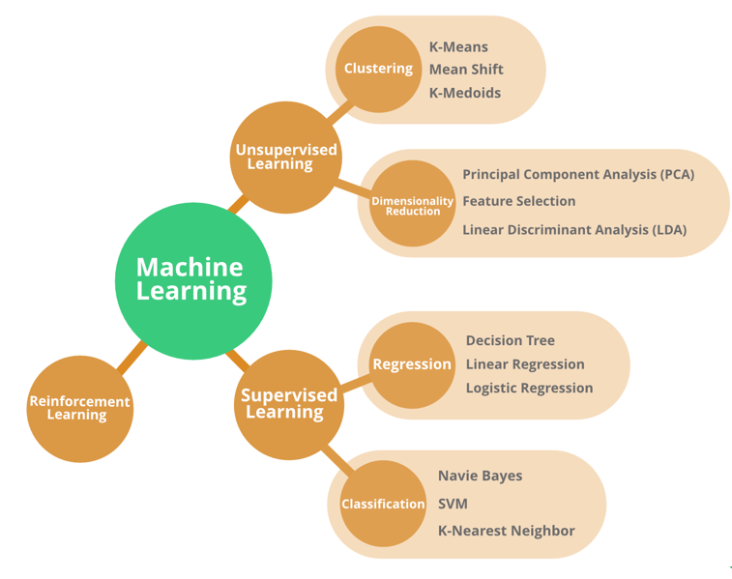
Algoritmos de Machine Learning
Aprendizaje supervisado:
Regresión
Clasificación
Aprendizaje no supervisado:
Clusterización
Reducción de dimensionalidad
Aprendizaje por refuerzo

Slide 14





Más ejemplos de Machine Learning
Motores de búsqueda.
Diagnósticos médicos.
Detección de fraude en el uso de tarjetas de crédito.
Análisis del mercado de valores.
Clasificación de secuencias de ADN.
Reconocimiento del habla y del lenguaje escrito.
Juegos.
Robótica.

Slide 15
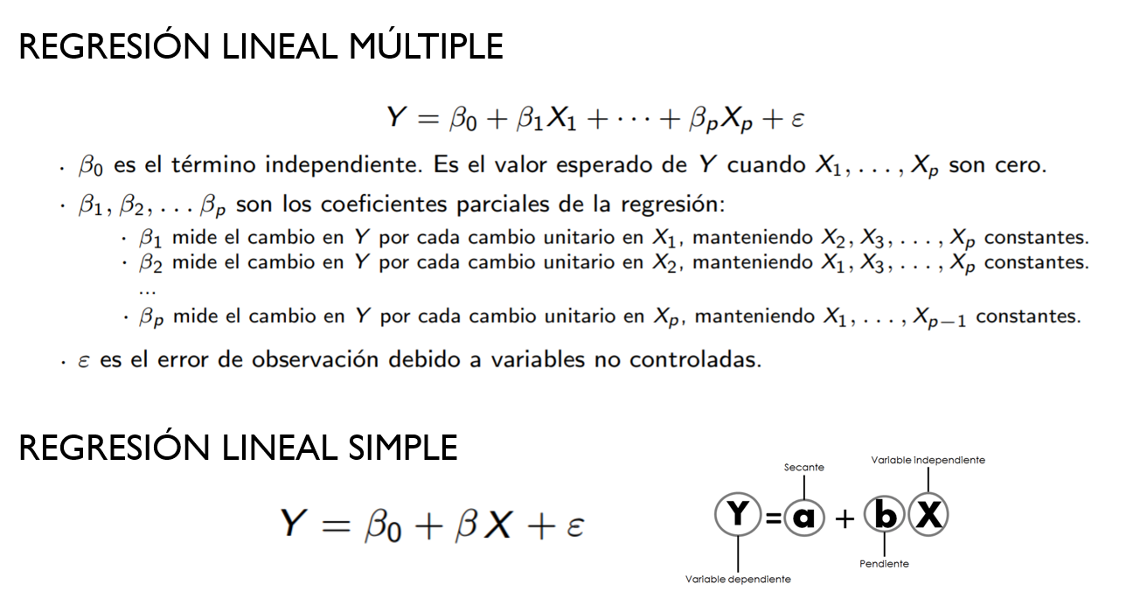
Entender las fórmulas

Slide 16
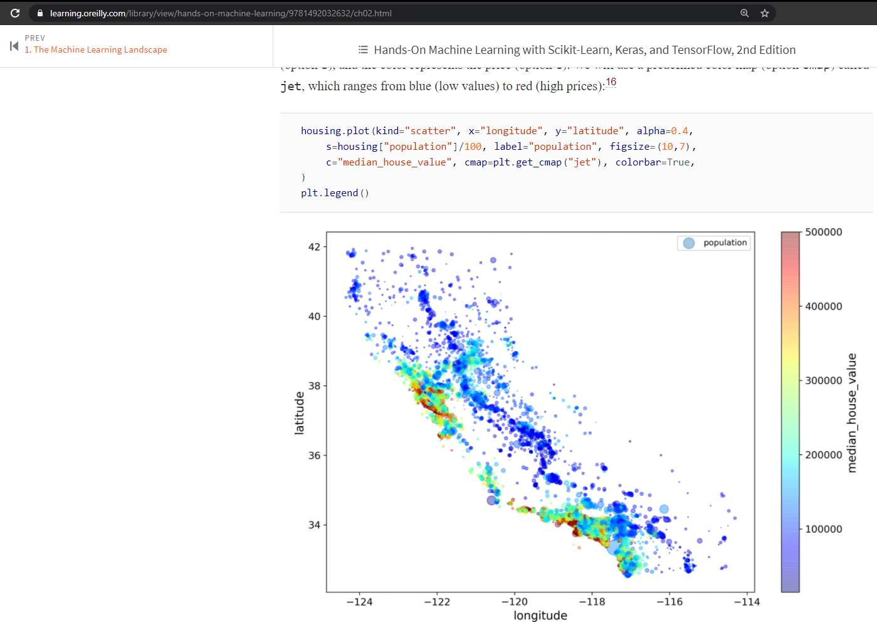
Apoyo de O’Reilly

Slide 17
Al final, ML consiste en resolver problemas

Slide 18
Preguntas

